Slide 1
目 录
3.1 氢原子光谱 玻尔的氢原子理论
3.2 氢原子的量子力学处理
3.3 电子自旋
3.4 各种原子核外电子的排布
3.5 激光简介

Slide 2

3.1 氢原子光谱 玻尔的氢原子理论
一、氢原子光谱的规律性
6562.8
4861.3
4340.5
红
蓝
紫
。
‥
1853年瑞典人埃格斯特朗（A.J.Angstrom）
。
测得氢可见光光谱的红线，
A 即由此得来。
到1885年，
观测到的氢原子光谱线已有14条。

Slide 3
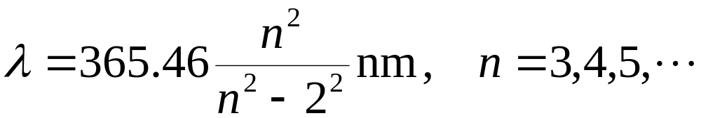
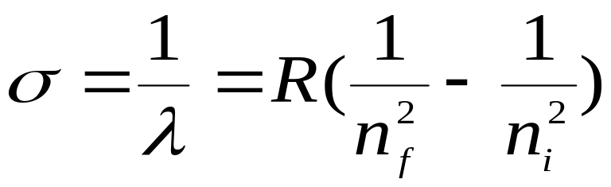
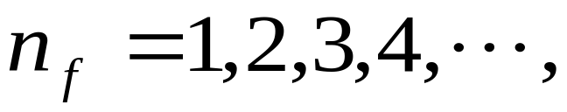
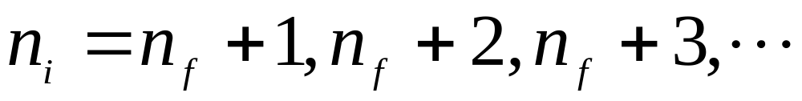
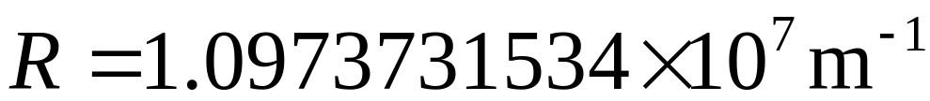
1885 年瑞士数学家巴耳末发现氢原子光谱可见光部分的规律
1890 年瑞典物理学家里德伯给出氢原子光谱公式
波数
里德伯常量

Slide 4
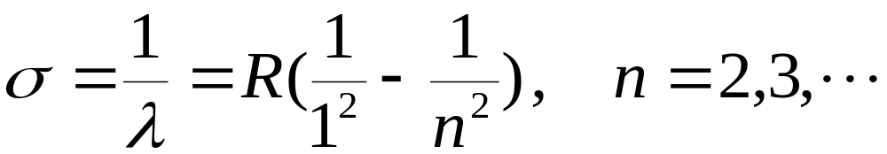
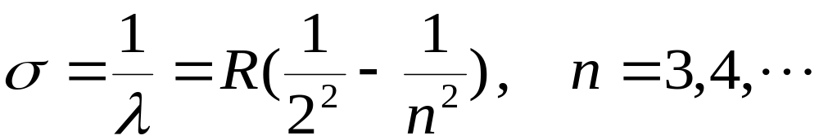
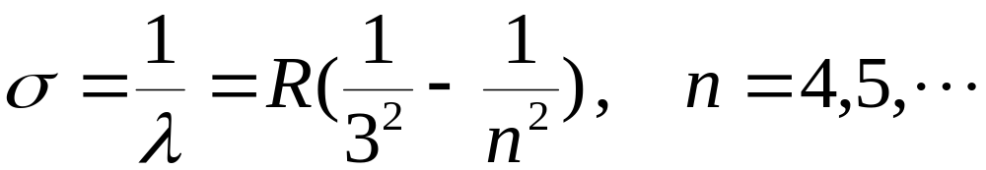
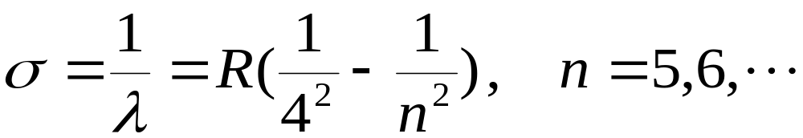
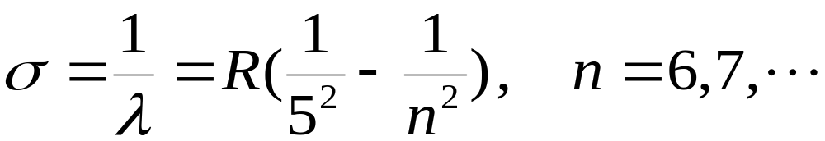
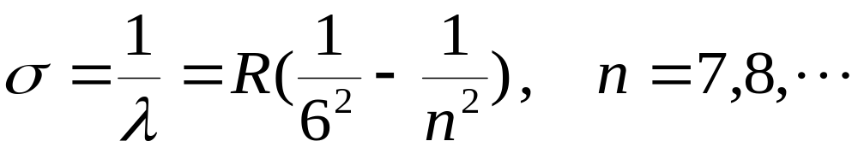
紫外
莱曼系
可见光
巴尔末系
帕邢系
布拉开系
红外
普丰德系
汉弗莱系

Slide 5
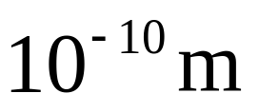
二、卢瑟福的原子有核模型
1897年 J.J.汤姆孙发现电子;
1903年，汤姆孙提出原子的“葡萄干蛋糕模型”;
原子中的正电荷和原子的质量均匀地分布在半径
为 的球体范围内，电子浸于其中。
卢瑟福的α粒子散射实验；
T
F
P
α粒子入射在金箔F上,
被散射后打在荧光屏P上
用显微镜T观测α粒子数。
R
S
θ
•
α粒子
O
金箔

Slide 6
实验结果：绝大多数α粒子穿透金箔后沿原方向运动，但有八
千分之一的粒子的散射角θ大于90º。甚至有散射角接近180º
的。汤姆孙模型不能偏转角解释θ>90º的情况。
卢瑟福的原子有核模型（行星模型）。
原子的中心有一带正电的原子核，它几乎集中了
原子的全部质量，电子围绕这个核旋转，核的尺寸与
整个原子相比是很小的。
原子有核模型能解释大角度散射：
离核较远的α粒子，不改变方向。离核越近，偏转角越
大。 有的甚至偏转180º。

Slide 7






三、 氢原子的玻尔理论
1、经典核模型的困难
根据经典电磁理论，电子绕核作匀速圆周运动，作加速运动的电子将不断向外辐射电磁波。
+
原子不断地向外辐射能量，
能量逐渐减小，电子绕核旋转的频率也逐渐改变，发射光谱应是连续谱；
由于原子总能量减小，电子
将逐渐的接近原子核而后相遇，原子不稳定。
+

Slide 8


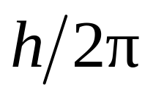
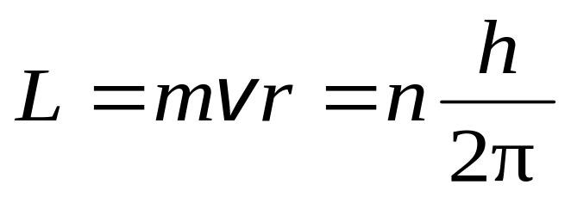
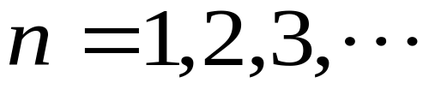
2、玻尔的三个假设
（1）定态假设：原子系统只能处在一系列不连续的能量状态，这些状态称为原子的稳定状态，相应的能量分别是E_{1、} E_{2、} E_{3、}…（E₁<E₂< E₃…）
（2）量子化条件：电子以速度 在半径为 的圆周上绕核运动时，只有电子的角动量 等于 的整数倍的那些轨道是稳定的。
（主量子数）

Slide 9
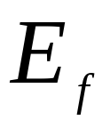
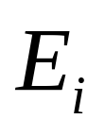

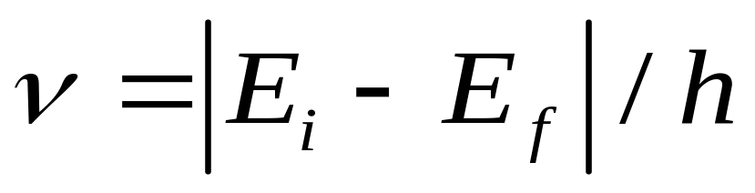
（3）频率条件：当电子从高能量 的定态跃迁 到低能量
的定态时，要发射频率为 的光子。

Slide 10
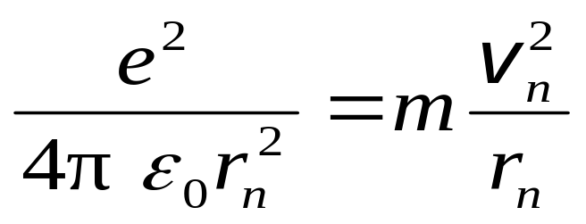
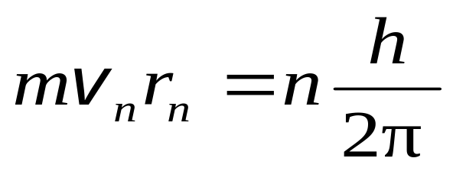
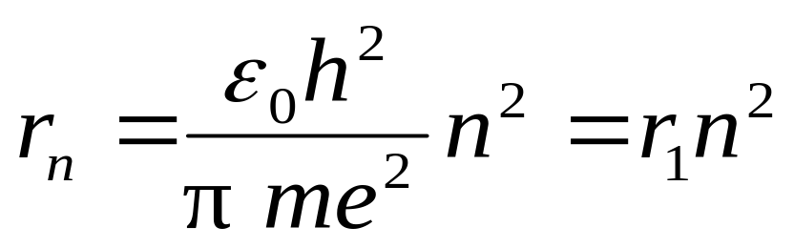
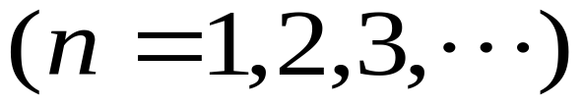
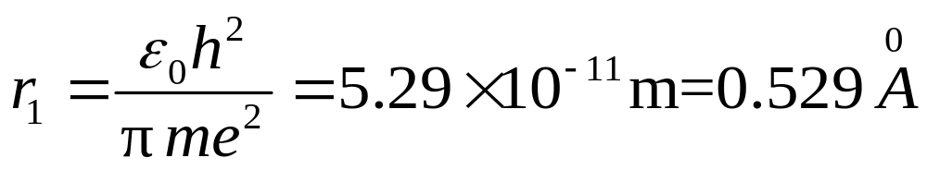
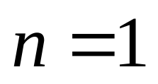
3、玻尔轨道半径
由牛顿定律：
由假设 2 量子化条件：
, 玻尔半径
4、氢原子的定态能量

Slide 11
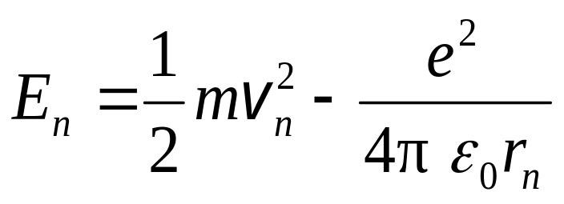

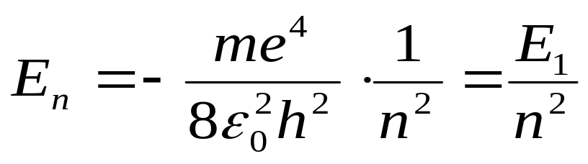






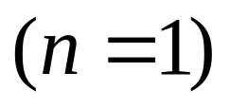


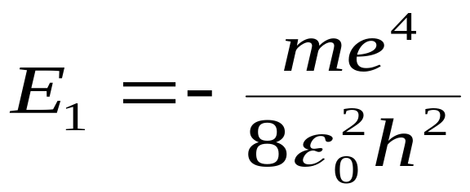
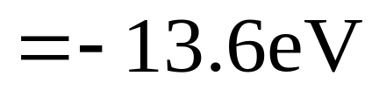
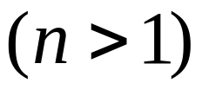
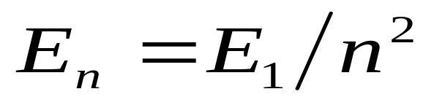


自由态
氢原子能级图
激发态
基态能量
（电离能）
激发态能量
基态

Slide 12
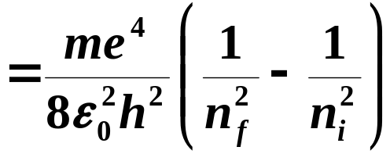

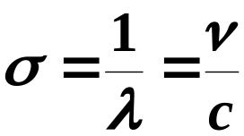
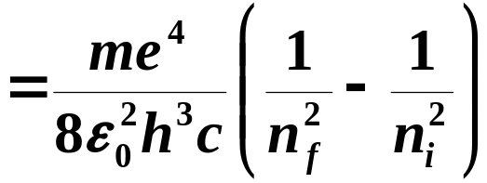
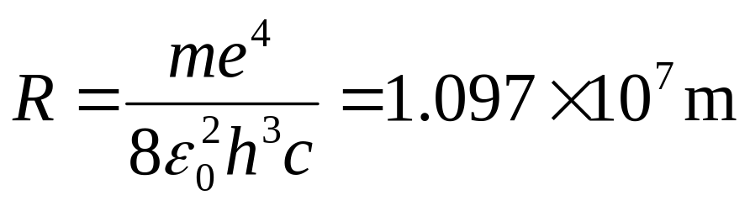
5、玻尔理论对氢光谱的解释
自由态
能级图
n=∞
0
激发态
n=4
－0.85eV
轨道图
r₁
n=3
－1.51eV
n=2
－3.4eV
r_{2—}
跃迁图
r₃
基态
n=1
－13.6eV
电子从高能级 E_{i} 跃迁到低能级 E_{f} 时：
n=∞
n=4
n=3
布拉开系
帕邢系
n=2
巴耳末系
E
而
n=1
莱曼系

Slide 13
四、氢原子玻尔理论的意义和困难
（1）正确地指出原子能级的存在（原子能量量子化）；
（2）正确地指出定态和角动量量子化的概念；
（3）正确的解释了氢原子及类氢离子光谱；
（4）无法解释比氢原子更复杂的原子；
（5）把微观粒子的运动视为有确定的轨道是不正确的；
（6）是半经典半量子理论，存在逻辑上的缺点，即把
微观粒子看成是遵守经典力学的质点，同时，又
赋予它们量子化的特征。

Slide 14


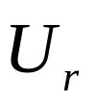

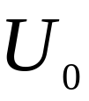

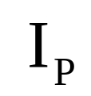

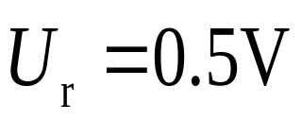
1914 年弗兰克 — 赫兹从实验上证实了原子存在分立的能级，1925 年他们因此而获物理学诺贝尔奖 。
弗兰克 — 赫兹实验装置
1、实验原理
低压汞蒸汽
玻璃管内充满汞蒸气。 F为灯丝，发射热电子。G、P间有反向电压 。只有具有一定动能的电子才能到达P，形成电流 。
灯丝
栅极
板极
-
+
-
+
-
+
+
-

Slide 15


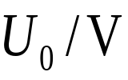
实验结果分析：
（1）热电子在U₀下加速运动，并与汞原子碰撞，U₀ <4.9V时，为弹性碰撞，电子无动能损失，故电子能到达P， 形成I_{P} 。且当U₀增加，I_{P}线性增加。
0 5 10 15
（2）当U₀ >4.9V时，有的电子与汞原子作非弹性碰撞，动能损失（被原子吸收），这些电子不能到达P， I_{P}急剧下降。
板极电流和加速电压之间的关系

Slide 16
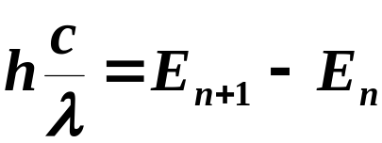
（3）当U₀>9.8V时，此电子可能与汞原子发生
两次非弹性碰撞，I_{P}又一次下降，说明汞原子内
有4.9V的能级差。
（4）实验中能观察到汞原子从激发态回到基态发
射的光子。
hν = E_{n+1} - E_{n}= 4.9V
或
λ=254nm
理论与实验完全相符, 说明原子内确实有分立的能级。

Slide 17
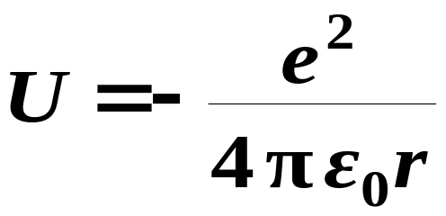
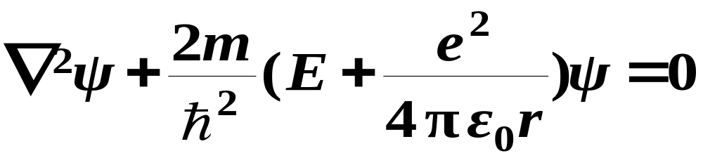
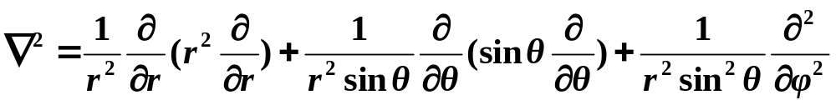
3.2 氢原子的量子力学处理
一、氢原子的薛定谔方程
在球坐标系中：
由分离变量法：

Slide 18
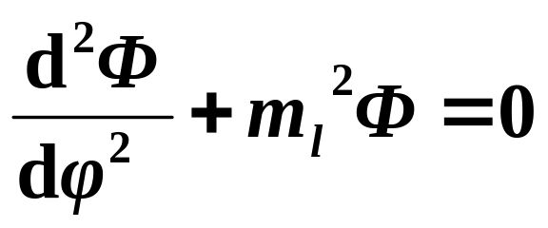
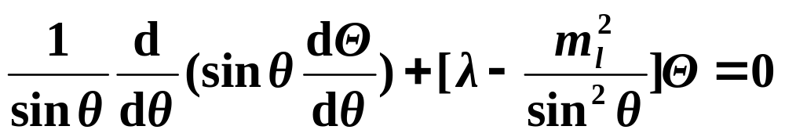
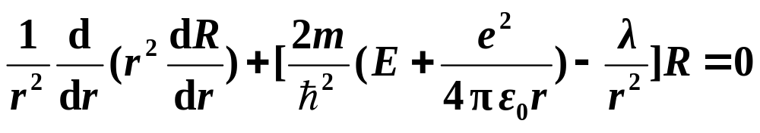
三个独立函数分别满足常微分方程：
式中m_{l} 、λ是引入的常数，由波函数标准条件得到ψ(r,θ,ϕ)。

Slide 19
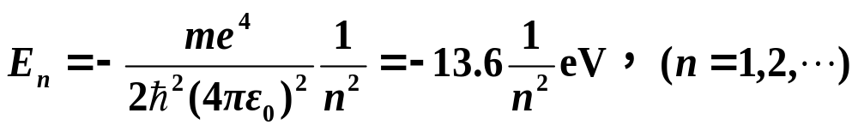

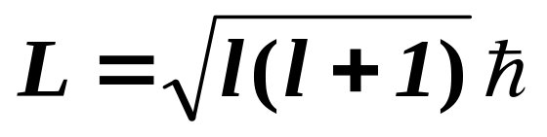
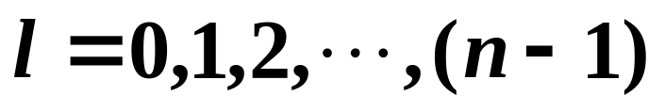


二、量子化条件和量子数
（1）能量量子化和主量子数
当 时，E_{n}→连续值。
（2）角动量量子化和角量子数
（3）角动量空间量子化和磁量子数

Slide 20





对于确定的角量子数l，磁量子数m_{l}可取(2l+1)个值。
角动量空间取向量子化:
Z，B
0

Slide 21


3.3 电子的自旋
一、斯特恩－盖拉赫实验（1921）
s₁
s₂
S
P
N
因为轨道运动⇒磁矩
不均匀磁场
(2l＋1)
基态银原子l＝0 ⇒无轨道角动量⇒应无偏转
银原子射线的偏转表明：电子还应具有自旋角动量
设自旋角量子数为s
⇒

Slide 22




1925年，乌伦贝克和高德斯密特提出电子自旋假设：每个电子都具有自旋角动量S，它在空间任一方向上的投影为：
S_{z} = m_{s} m_{s} =±
m_{S} ——自旋磁量子数
根据量子力学，自旋角动量的值为：
称为自旋角量子数。

Slide 23
二、氢原子中电子运动状态描述总结
原子中电子的运动状态由四个量子数决定：
主量子数 n : n=1,2,3,…
角量子数 l : l=0,1,2,…,(n-1)
磁量子数 m_{l} : m_{l}=0,±1, ±2,…, ± l
自旋磁量子数 m_{s} : m_{s}=±1/2
不同的量子态的数目:
当 n、l、m_{l} 一定时， m_{s}为 2 ；
当 n、l 一定时， m_{l}为 2 (2l+1) ；
当 n一定时，l 为 2n² 。

Slide 24
3.4 原子的电子壳层结构
壳层 n = 1，2，3，…，
K，L，M，N，O，P，…
支壳层 l = 0，1，2，…，（n－1）。
s，p，d，f，g，h，…
多电子原子中，电子的排列遵从：
1、泡利不相容原理
在一个原子内不可能有两个或两个以上的电子处于同一状态，即不可能有两个或两个以上的电子具有完全相同的四个量子数（n，l，m_{l}，m_{s}）。

Slide 25

根据泡利不相容原理可以算出每一个壳层最多能容纳的电子数：
当n=1时，Z=2，K层最多容纳2个电子。
当n=2时，Z=8，L层最多容纳8个电子。
当n=3时，Z=18，M层最多容纳18个电子。

Slide 26





也可以算出每一个支壳层最多能容纳的电子数：
s支壳层，最多可容纳的电子数为2个
p支壳层，最多可容纳的电子数为6个
d支壳层，最多可容纳的电子数为10个
f支壳层，最多可容纳的电子数为14个

Slide 27


2、能量最小原理：电子优先占据最低能态。即:原子处于正常状态时，电子的排布应使原子的能量最低。
210
3d3p3s
3
Ze
K
L
M
2p2s
2
10
n = 1
n = 2
n = 3
1
0
1s

Slide 28

◆ 能级高低与 n 和 l 有关，经验规律：
（ n , l ）的值越大，能级越高。
例如：钾的电子组态
钾: 1s²2s²2p⁶3s²3p⁶4s¹
例：钴（Z=27）有两个电子在4s态，没有其它
的电子，则在3d态的电子可有 个？
1s²2s²2p⁶3s²3p⁶4s²3d⁷

Slide 29






3.5 激光简介
一 、自发辐射与受激辐射
1、自发辐射
原子在没有外界干预的情况下,电子会由处于激发态的高能级 自动跃迁到低能级 , 这种跃迁称为自发跃迁。由自发跃迁而引起的光辐射称为自发辐射。
.
。
.
发光前
发光后
主要特征：无需外来光，随机发光，发出的光子不相干，即相位、偏振态、传输方向是随机的。

Slide 30


2、受激吸收
原子吸收外来光子能量 , 并从低能级 跃迁到高能级 , 且 , 这个过程称为受激吸收。
.
.
。
吸收前
吸收后

Slide 31

3、受激辐射
原子中处于高能级 的电子,会在外来光子(其频率恰好满足 )的诱发下向低能级 跃迁, 并发出与外来光子一样特征的光子, 这叫受激辐射。
由受激辐射得到的放大了的光是相干光，称之为激光。
.
。
.
受激辐射的光放大示意图
发光前 发光后

Slide 32








二、激光原理
1、粒子数正常分布和粒子数反转分布
已知
表明 , 处于低能级的电子数大于高能级的电子数，这种分布叫做粒子数的正常分布。 叫做粒子数反转 或称布居数反转。
.
.
.
.
.
.
.
.
.
.
.
.
.
.
.
.
.
.
.
.
。
。
。
。
。
。
。
。
。
。
。
。
。
。
。
。
。
。
粒子数的正常分布
粒子数反转分布

Slide 33

美国物理学家梅曼于1960年9月制成第一台红宝石固体激光器。
从外界输入能量（如光照,放电等） , 把低能级上的原子激发到高能级上去, 这个过程叫做激励（也叫泵浦）。
。
激发态
.
亚稳态
.
。
基态
红宝石中铬离子能级示意图

Slide 34


2、光学谐振腔 激光的形成
光在粒子数反转的工作物质中往返传播，使谐振腔内的光子数不断增加，从而获得很强的光,这种现象叫做光振荡。
加强光须满足驻波条件：
.
.
.
.
.
.
.
.
.
.
激光光束
全反射镜
部分透光反射镜
光学谐振腔示意图

Slide 35
三 、激光器
1、氦氖气体激光器
输出的激光单色性好、结构简单、使用方便、成本低等优点。
氦
1
氖
A
K
2
亚稳态
632.8nm
3
部分反射镜
全反射镜
基态
氦氖激光器
氦和氖的原子能级示意图

Slide 36


2 、红宝石激光器
红宝石激光器的工作物质是棒状红宝石晶体，它发出的激光是脉冲激光，波长为694.3nm。
激光器发展的主要方面
脉冲灯
（1）扩展了激光的波长范围。
全反射镜
。
半透射镜
。
红宝石棒
（2）激光的功率大大提高。
。
。
（3）激光器已能实现小型化。
红宝石激光示意图

Slide 37

四、激光器的特性和应用
1、方向性好
利用激光准直仪可使长为2.5km的隧道掘进偏差不超过16nm。
2、单色性好
激光的 单色性比普通光高 倍。
3、能量集中
4、相干性好
普通光源的发光过程是自发辐射,发出的不是相干光 , 激光的发光过程是受激辐射,它发出的光是相干光。

